Slide 1
ANALISIS WEBSITE PERFORMANCE DATASET
Ujian Tengah Semester – Data Science
Nama: Peno
NIM: 221220095
Program Studi: Teknik Informatika

Slide 2
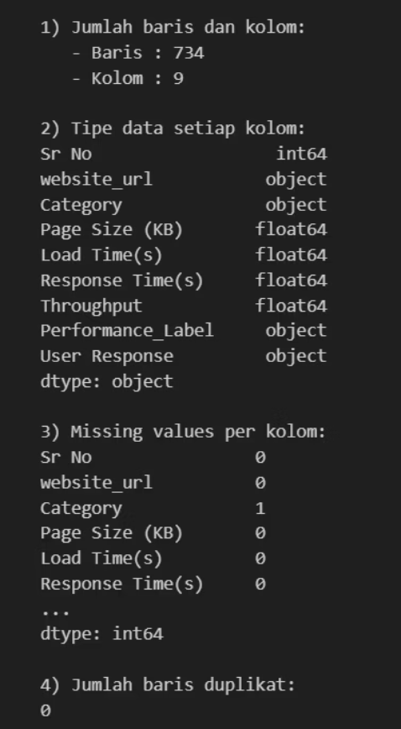
Dataset Overview
Aspek
Detail
Sumber
Website Performance Dataset (Kaggle)
Jumlah Data
734 baris (setelah cleaning: 661 baris)
Jumlah Kolom
9 kolom
Variabel Utama
Response Time, Throughput, Load Time, Category, Page Size
Tujuan Analisis
Memahami performa website dan memberikan rekomendasi optimasi
Key Metrics:
Response Time: Waktu respons server (detik), indikator kecepatan server.
Throughput: Jumlah request yang diproses per unit waktu, mengukur kapasitas.
Load Time: Waktu muat halaman keseluruhan, pengalaman pengguna akhir.
Category: Jenis konten/channel website, untuk segmentasi performa.

Slide 3

Data Wrangling - Tahap 1: Identifikasi Data
Proses:
Hasil:
Identifikasi baris & kolom: Memahami dimensi awal dataset.
Baris: 734
Kolom: 9
Cek tipe data setiap kolom: Memastikan kesesuaian tipe data untuk analisis.
Missing pada Category: 1 nilai
Duplikat: 0 baris
Tipe data: 5 numerik, 4 kategorikal
Deteksi missing value: Mengidentifikasi data yang hilang.
Deteksi duplikasi: Mencari entri data yang berulang.
Tahap awal ini krusial untuk memastikan kualitas data sebelum analisis lebih lanjut. Mengidentifikasi masalah pada tahap ini membantu mencegah bias dan kesalahan interpretasi di kemudian hari.

Slide 4
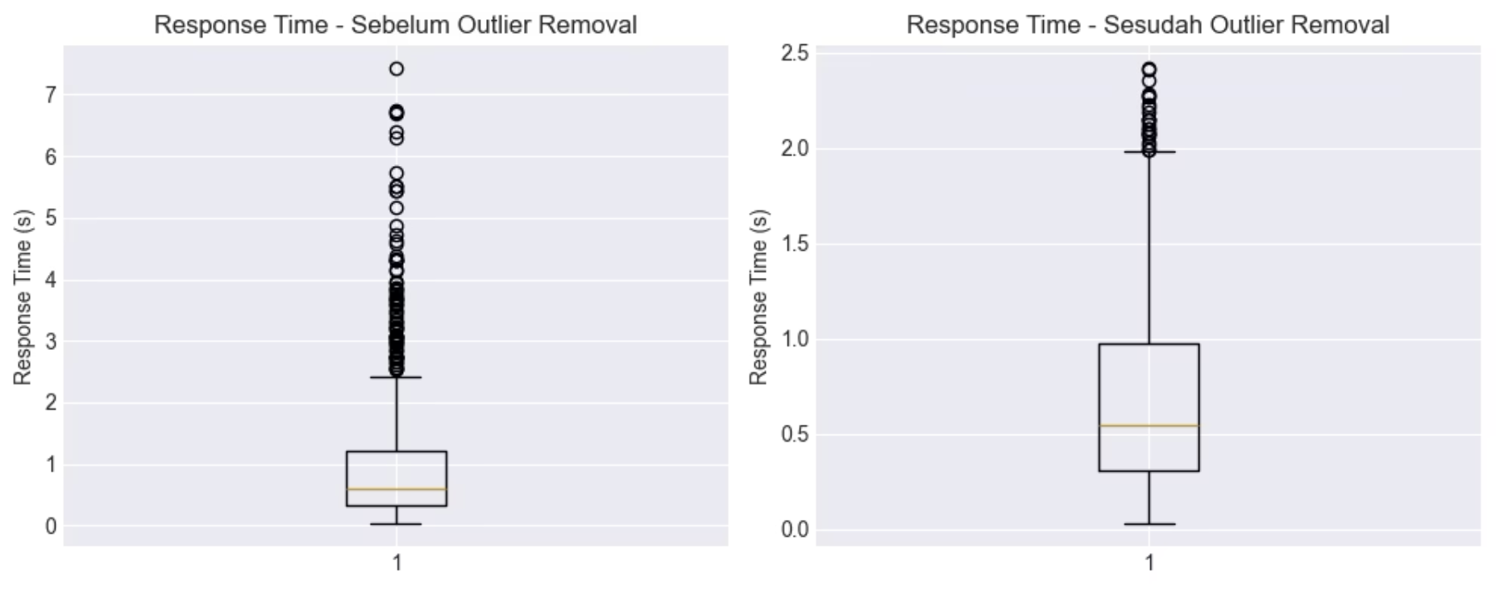
Data Wrangling - Tahap 2: Cleaning & Outlier Handling
Bagian A - Imputasi Missing Value:
Bagian B - Outlier Detection (IQR Method):
Kolom Category: Missing 1 nilai → Gunakan MODE (kategorikal)
Q1 = 0.329s, Q3 = 1.202s, IQR = 0.873s
Alasan: Category bersifat kategorikal, mode adalah nilai kategori paling sering yang paling tepat untuk mengisi kekosongan data.
Lower Bound = -0.980s, Upper Bound = 2.511s
Outlier ditemukan: 72 baris → Dihapus
Bagian C - Hasil Akhir:
Data sebelum cleaning: 733 baris
Data setelah cleaning: 661 baris
Pengurangan: 72 baris (9.8%) dihapus sebagai outlier
Penanganan outlier penting untuk memastikan model tidak bias oleh data yang ekstrem dan tidak representatif.

Slide 5
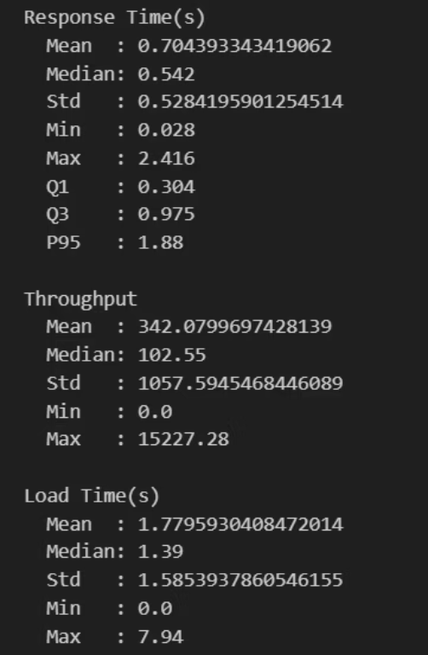
Statistik Deskriptif - Variabel Numerik Utama
Metrik
Response Time (s)
Throughput
Load Time (s)
Mean
0.704
342.08
1.780
Median
0.542
102.55
1.390
Std Dev
0.528
1057.59
1.585
Min
0.028
0.0
0.0
Max
2.416
15227.28
7.94
Q1
0.304
--
--
Q3
0.975
--
--
P95
1.880
--
--
Key Insight:
Response Time cenderung skewed (median < mean), menunjukkan adanya beberapa nilai respons yang lebih lambat.
Throughput memiliki variabilitas sangat tinggi (Std Dev = 1057.59), menandakan fluktuasi besar dalam kapasitas penanganan request.
Long tail terlihat pada P95 = 1.88s (jauh dari median 0.54s) untuk Response Time, mengindikasikan adanya pengguna yang mengalami performa jauh di bawah rata-rata.

Slide 6
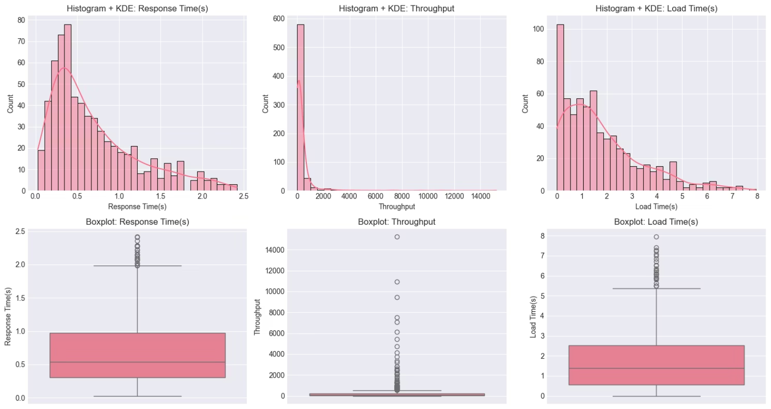
Statistik Deskriptif - Visualisasi Distribusi
Histogram + KDE (Response Time, Throughput, Load Time):
Histogram dan Kernel Density Estimate (KDE) memberikan gambaran visual tentang bentuk distribusi data. Kita dapat melihat puncak, penyebaran, dan skewness untuk setiap variabel numerik.
Boxplot (Response Time, Throughput, Load Time):
Boxplot efektif menunjukkan median, kuartil, dan keberadaan outlier. Dari sini, kita bisa memvisualisasikan skewness dan sebaran data secara cepat.

Slide 7
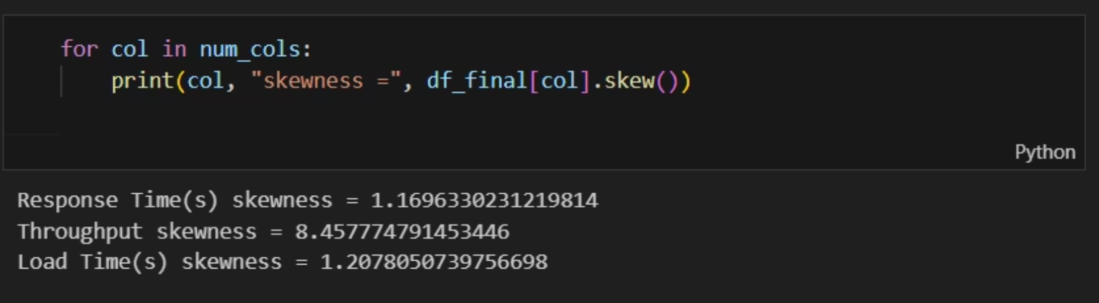
Analisis Distribusi - Skewness & Long Tail
Variabel
Skewness
Interpretasi
Response Time
1.170
Skewed Kanan (Long Tail) ⬆️: Distribusi cenderung memiliki 'ekor' panjang ke kanan, artinya ada beberapa respons yang sangat lambat.
Throughput
8.458
Sangat Skewed (Extreme Outlier) ⬆️⬆️: Menunjukkan adanya nilai throughput yang sangat tinggi dan jauh dari rata-rata.
Load Time
1.208
Skewed Kanan (Long Tail) ⬆️: Mirip dengan response time, ada beberapa halaman yang membutuhkan waktu muat sangat lama.
Implikasi:
1
2
3
4
Mayoritas pengguna
Sebagian kecil pengguna
Pengalaman tidak seragam
Perlu fokus
Mayoritas pengguna mengalami response time < 1s (cepat), menunjukkan performa dasar yang baik.
Sebagian kecil pengguna menghadapi response time > 2s (lambat), menciptakan pengalaman yang tidak optimal.
Pengalaman pengguna tidak seragam, membutuhkan perhatian pada segmen yang mengalami kelambatan.
Perlu fokus pada percentile tinggi (P95, P99) untuk mengidentifikasi dan mengoptimalkan kasus terburuk.

Slide 8
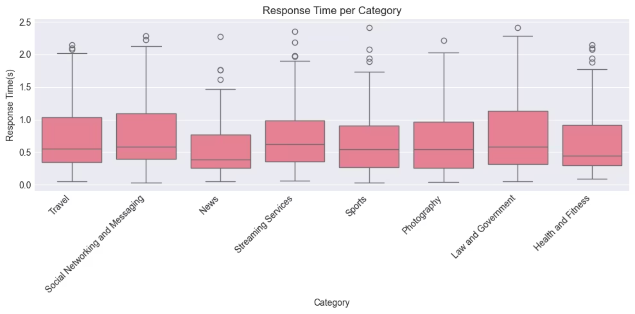
Bivariate Analysis - Response Time per Category
Category
Count
Mean (s)
Median (s)
Std
Min
Max
News ✅
93
0.557
0.389
0.450
0.049
2.270
Health & Fitness
81
0.672
0.448
0.515
0.094
2.146
Sports
87
0.674
0.545
0.517
0.028
2.416
Photography
79
0.702
0.542
0.556
0.041
2.215
Travel
84
0.750
0.554
0.538
0.053
2.146
Streaming Services
100
0.751
0.619
0.504
0.064
2.356
Law & Government
67
0.774
0.586
0.580
0.051
2.414
Social Networking
70
0.791
0.583
0.572
0.036
2.287
Key Finding:
🟢 Terbaik: Kategori News dengan rata-rata Response Time 0.557s.
🔴 Terburuk: Kategori Social Networking dengan rata-rata Response Time 0.791s.
Gap: Perbedaan 0.234s (~42% lebih lambat), mengindikasikan peluang optimasi spesifik per kategori.

Slide 9
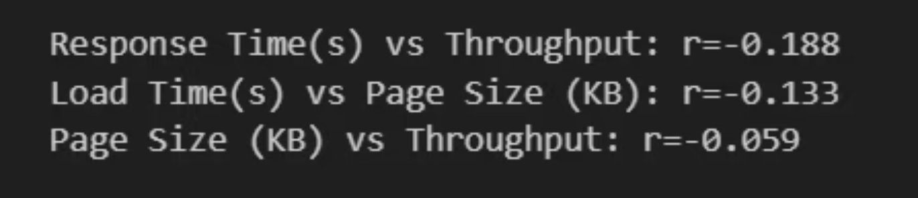
Correlation Analysis - Antar Variabel Numerik
Top 3 Correlations (Absolute):
Pasangan Variabel
r
Interpretasi
Response Time vs Throughput
-0.188
Lemah, negatif: Sedikit kecenderungan respons lebih cepat dengan throughput lebih tinggi, namun tidak signifikan.
Load Time vs Page Size
-0.133
Lemah, negatif: Sedikit kecenderungan waktu muat lebih cepat dengan ukuran halaman lebih besar, yang kontraintuitif, mungkin ada faktor lain.
Page Size vs Throughput
-0.059
Sangat lemah: Hampir tidak ada hubungan linear antara ukuran halaman dan throughput.
Key Insight:
Semua korelasi lemah (|r| < 0.3), menunjukkan tidak ada hubungan linear yang kuat antar variabel numerik utama.
Ini mengindikasikan bahwa perlu analisis multi-faktor dan mungkin model yang lebih kompleks (misalnya regresi non-linear atau machine learning) untuk mengidentifikasi pendorong performa utama.

Slide 10
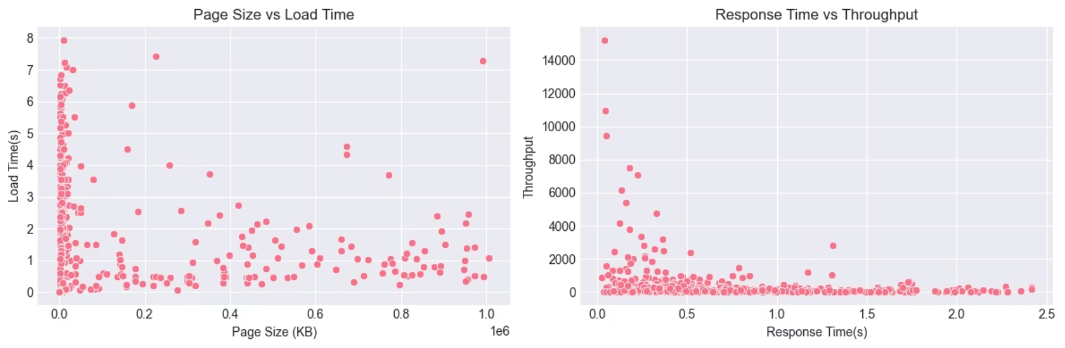
Scatter Plot Analysis - Hubungan Antar Variabel
Interpretasi:
Pola sebaran, tidak linear kuat
Variabilitas tinggi, ada banyak outlier
Hubungan kompleks, bukan one-to-one

Slide 11
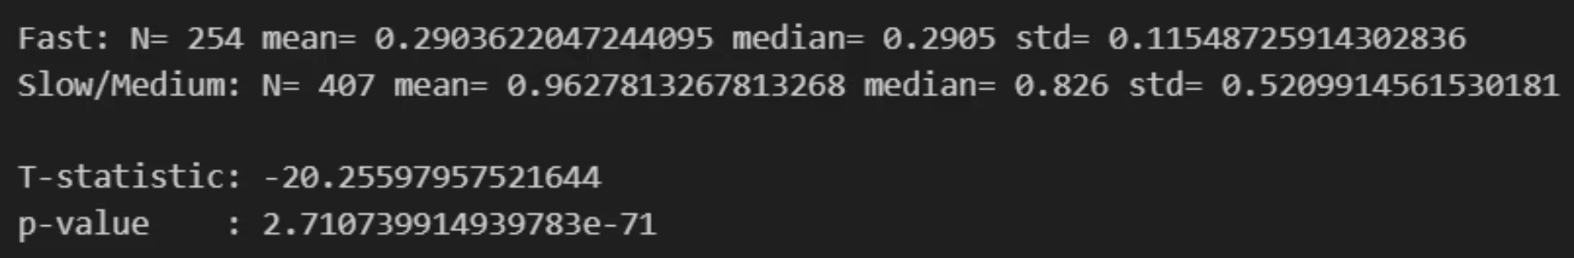
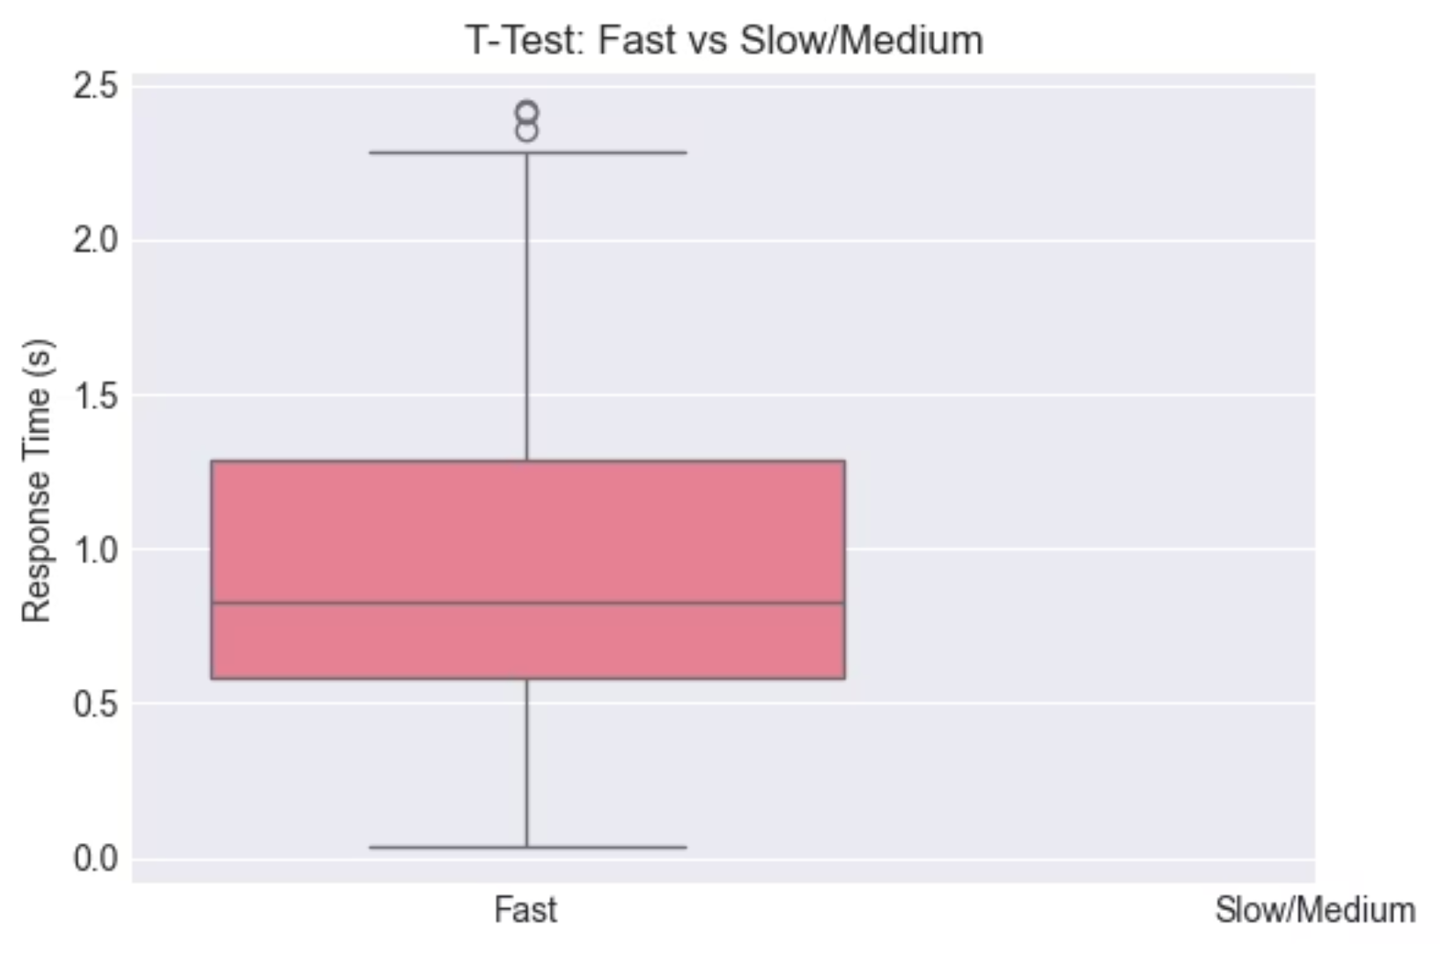
Hypothesis Testing - T-Test (Fast vs Slow/Medium)
Data Preparation:
Grup
N
Mean
Median
Std
Fast
254
0.290s
0.291s
0.115s
Slow/Medium
407
0.963s
0.826s
0.521s
Test Statistics:
t-statistic: -20.256
p-value: 2.71 × 10⁻⁷¹ (< 0.05)
✅ Ada perbedaan signifikan
Kesimpulan:
Dua segmen performa benar-benar berbeda
Fast ~3.3x lebih cepat dari Slow/Medium
Segmentasi ini valid untuk monitoring

Slide 12
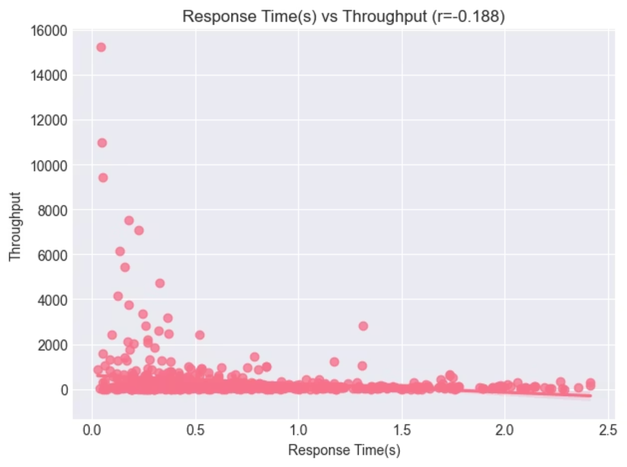
Correlation Analysis - Response Time vs Throughput
Statistik Deskriptif:
Variabel
Mean
Median
Std
Response Time (s)
0.704
0.542
0.528
Throughput
342.08
102.55
1057.59
Test Result:
Pearson r: -0.188 (Negatif, Lemah)
p-value: 1.20 × 10⁻⁶ (< 0.05, Signifikan)
✅ Ada hubungan signifikan, tapi lemah
Interpretasi:
Korelasi negatif: throughput ↑ → response time ↓ (sedikit)
Hubungan lemah: banyak variasi lain yang mempengaruhi
Implikasi: Optimasi tidak bisa hanya fokus throughput

Slide 13
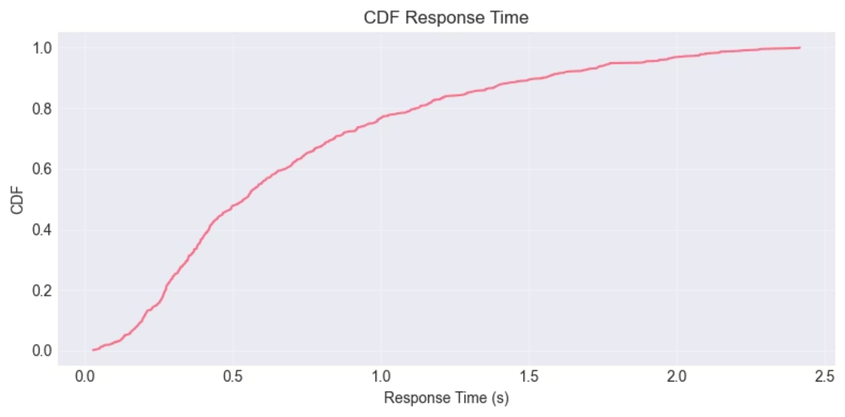
Long Tail Analysis - Performance Distribution
Percentiles & User Impact (kanan):
Percentile
Value
% Pengguna
Impact Analysis:
P50
0.542s
50% ✓ Cepat
P90
1.545s
90% ✓
✅ 95% pengguna: response < 1.88s
⚠️ 5% pengguna: response > 1.88s (long tail)
P95
1.880s
95% ✓
❌ Risiko: long tail pada halaman kritikal → bounce, konversi turun
P99
2.220s
99% ⚠️
💡 Fokus: Optimalkan sisa 5% pengguna di atas P95
> 5s
0%
✅ Sangat baik

Slide 14

Insight Utama - Temuan Analisis (1/2)
Distribusi & User Experience
Perbedaan Antar Kategori
Segmentasi Performa Signifikan
📊 Mayoritas request cepat (< 1s), tapi ada long tail hingga 2.4s→ Pengalaman pengguna tidak seragam, perlu fokus pada percentile tinggi
🔗 Performa bervariasi: News terbaik (0.56s), Social Networking terburuk (0.79s)→ Gap 0.23s (~42%) menunjukkan ruang optimasi per kategori
✅ T-test: Fast (0.29s) vs Slow/Medium (0.96s), p-value < 0.05→ Dua segmen benar-benar berbeda, valid untuk monitoring & prioritas
Korelasi Antar Variabel Lemah
Outlier & Extreme Values
📉 r Response Time vs Throughput = -0.188 (lemah, negatif)→ Tidak ada faktor tunggal dominan, butuh pendekatan multi-faktor
⚠️ Throughput & Load Time sangat skewed, ada sesi dengan beban ekstrem→ Potensi bottleneck di saat-saat beban tinggi

Slide 15
Rekomendasi Strategis - Rencana Aksi (2/2)
Rekomendasi 1: Optimasi Kategori Paling Lambat
Rekomendasi 2: Mitigasi Long Tail di Atas P95
🎯 Fokus pada Social Networking & Law/Government (mean 0.77-0.79s)
📍 Profiling khusus 5% request di atas 1.88s
📋 Aksi: Identifikasi pola (halaman, waktu, kondisi), terapkan fix targeted
📋 Aksi: Kompresi asset, optimasi gambar, caching, minifikasi
✅ Target: Kurangi gap 0.2s menuju kategori News (0.56s)
✅ Target: Kurangi % di atas P95 dari 5% menjadi 2-3%
Rekomendasi 3: Monitoring Berbasis Label Performa
Rekomendasi 4: Review Arsitektur untuk Throughput Ekstrem
📊 Gunakan label Fast, Medium, Slow sebagai dashboard KPI
⚙️ Ada sesi dengan throughput 15K+ (vs mean 342), potensi crash
📋 Aksi: Set alert jika % Fast turun atau % Slow naik
✅ Target: Deteksi dini degradasi performa sebelum UX rusak
📋 Aksi: Scaling otomatis, load balancing, rate limiting
✅ Target: Jaga stabilitas di beban peak, lindungi user lain

Slide 16
Kesimpulan & Penutup
Summary:
Key Takeaway:
✅ Dataset 734 → 661 baris (clean, outlier removed)✅ Mayoritas pengguna merasakan website responsif (< 1s)✅ Tapi ada long tail 5% di atas P95, perlu mitigasi✅ Perbedaan performa antar kategori signifikan (~42% gap)✅ Korelasi antar variabel lemah → multi-factor approach
🎯 Optimasi performa bukan hanya soal kecepatan rata-rata🎯 Tapi juga mengurangi ekor panjang (long tail) & menjaga konsistensi🎯 Dan fokus pada kategori/sesi dengan performa terburuk
Next Steps:
Implementasi 4 rekomendasi strategis
Monitor KPI berbasis label (Fast/Medium/Slow)
A/B test perubahan optimasi
Review quarterly hasil impact

